Slide 1
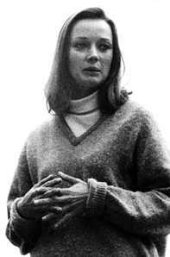
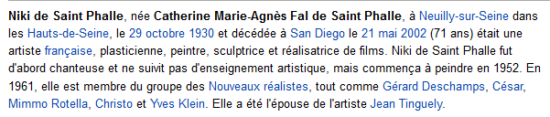
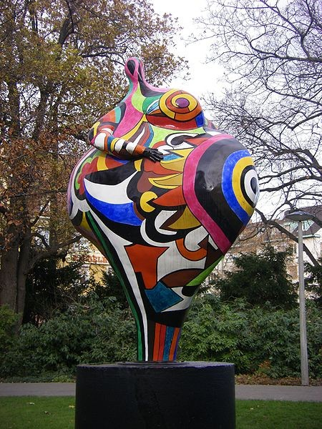
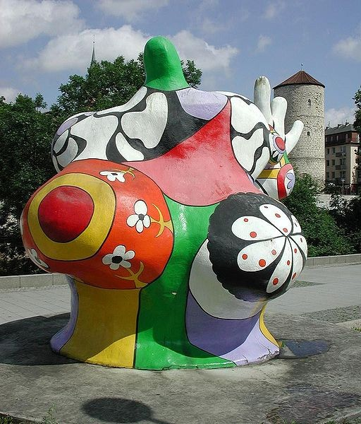
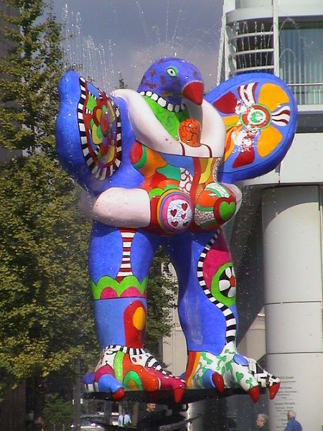
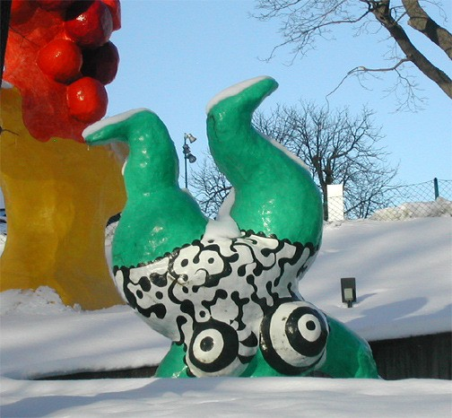
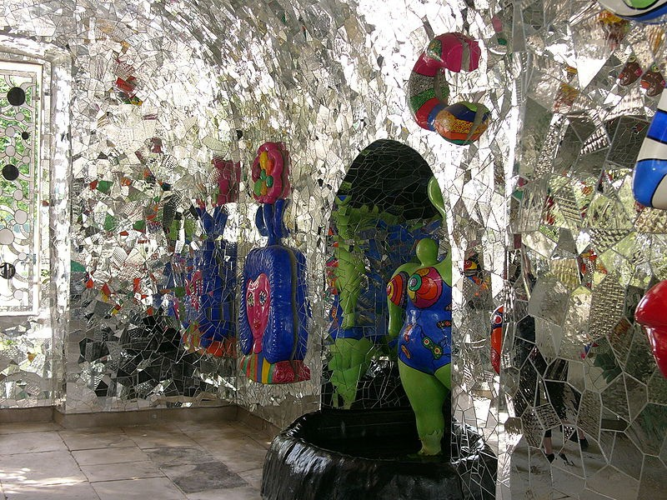
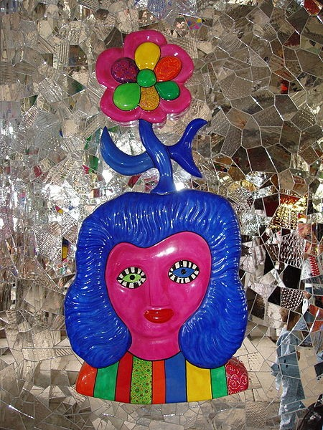
Nikki de Saint Phalle(1930-2002)
« Gwendolyn »
Exposée à Bâle en Suisse
« Nana » à Hanovre en Allemagne
« Fontaine de jouvence »
Duisbourg en Allemagne
« Nana » Musée d’art moderne de Stockholm en Suède.
Grotte qui se trouve au nord-ouest
du Grand Jardin Herrenhäuser de Hanovre

Slide 2
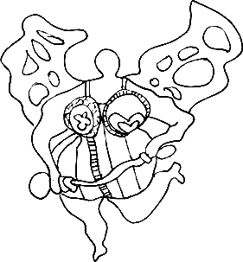

Slide 3
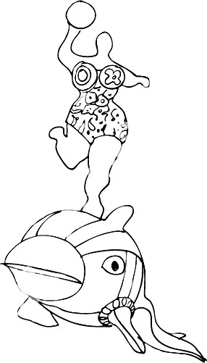

Slide 4
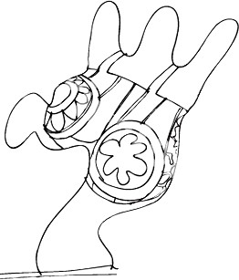

Slide 5
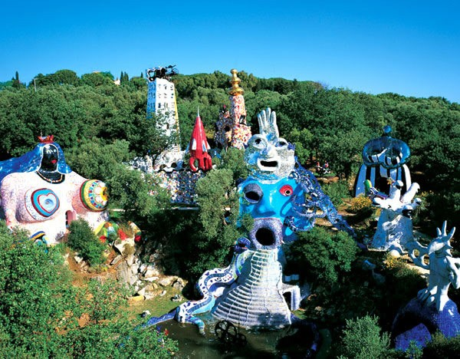
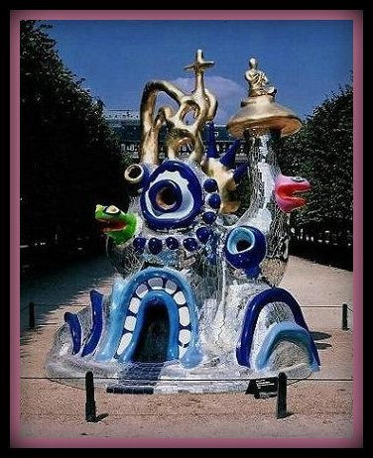
Le jardin de tarot
Ce lieu fantastique et surprenant, unique au monde est situé à Capalbio en Toscane en Italie.
Il n’est pas sans rappeler le Parc Guëll à Barcelone de l’architecte Gaudi. C’est d’ailleurs suite à sa découverte en 1955 que l’idée d’un tel jardin pris forme dans l’esprit de l’artiste.
Les premiers travaux, auto-ﬁnancés du début à la ﬁn, commencèrent en 1979 grâce à la collaboration et au soutient de son mari Jean Tinguely, d’amis artistes mais aussi d’anonymes.
Dans cet immense jardin privé sont représentées les 22 arcanes majeures du tarot sous forme de sculptures géantes hautes de 12 à 15 mètres faites de polyester peint et de béton armé recouverts de mosaïques : miroirs, céramiques multicolores et verre coloré de Murano.
Dans le jardin des tarots, vous ne trouverez pas de visite guidée, spéciﬁcité résultant de la volonté de l’artiste de laisser à ses visiteurs une entière liberté d’interprétation des œuvres grâce à leurs connaissances et leur expérience propre.

Slide 6
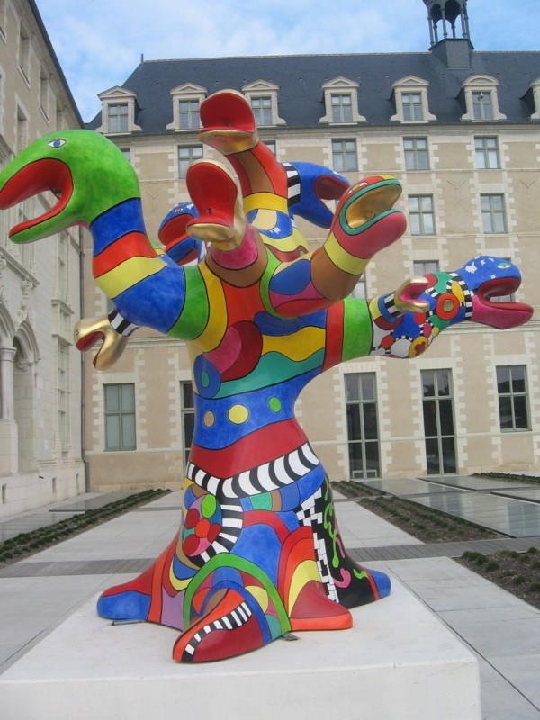

Slide 7
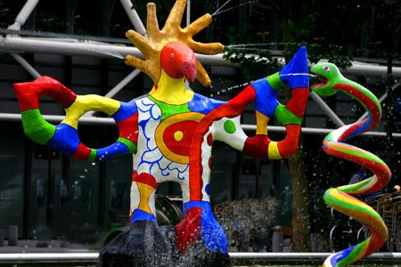
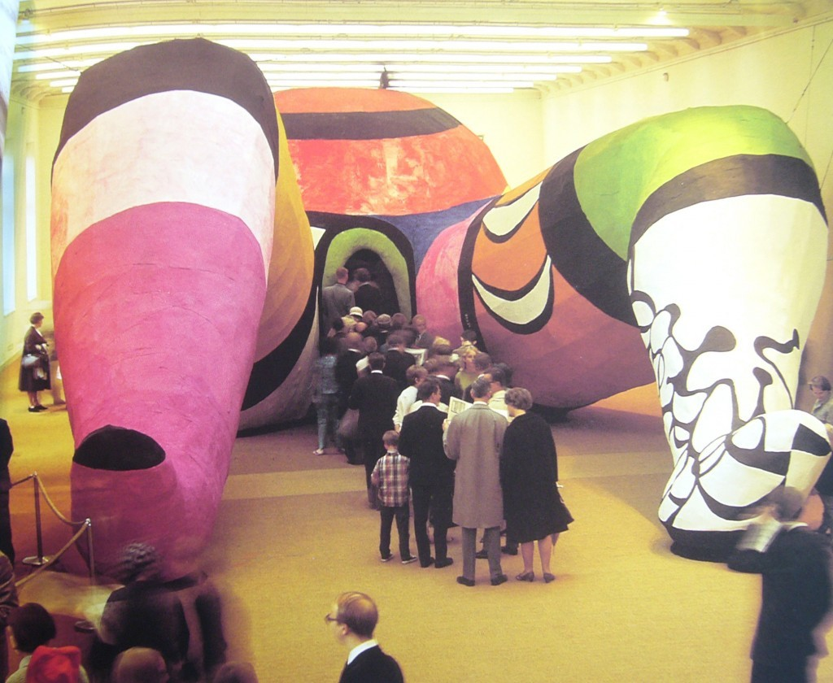
La fontaine Igor Stravinsky de Niki de Saint Phalle à Paris
Hon « nana géante » au moderna museet de Stockolm 1966

Slide 13
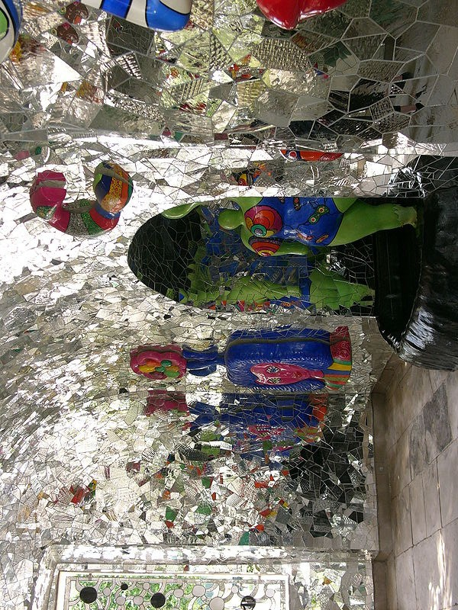

Slide 14
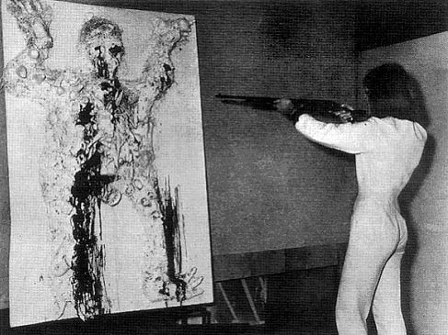
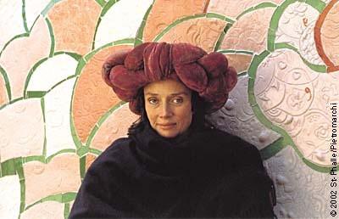

Slide 15
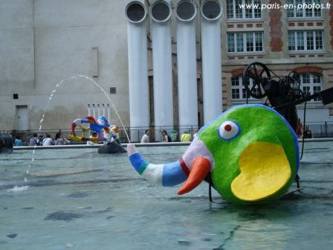
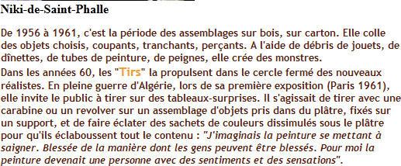

Slide 16
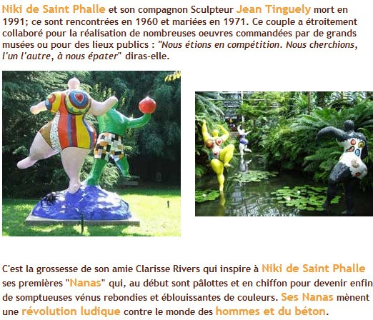
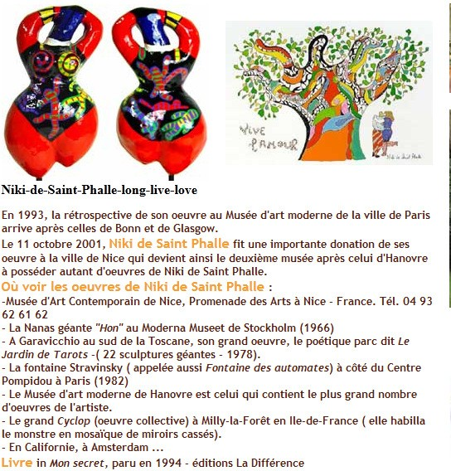

Slide 17
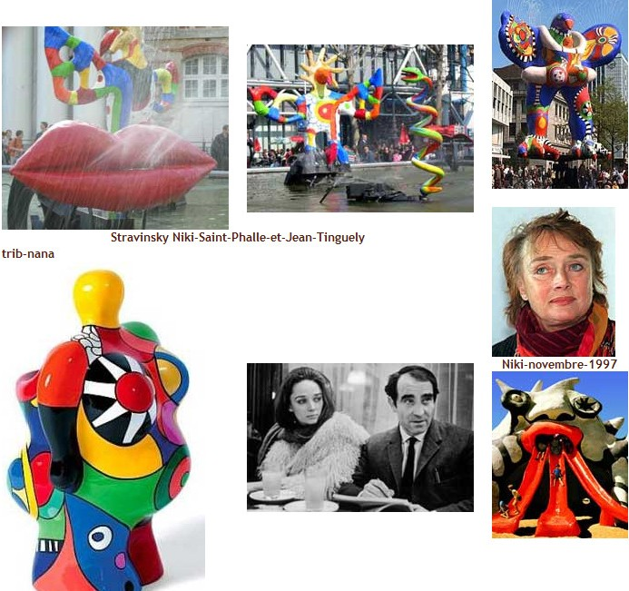

Slide 18
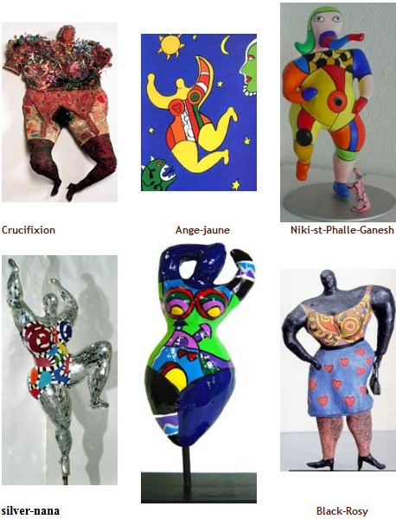

Slide 19
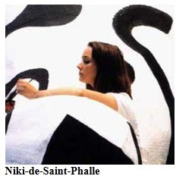
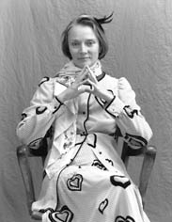

Slide 20
